Slide 1
Реализация общешкольного проекта «От образа - к книге»
МБОУ «Куликовская СШ»
(дошкольные группы)

Slide 2
Цель:
- создание условий для формирования у детей устойчивого интереса к чтению
Задачи:
- создать условия для формирования интереса к книгам, к народным сказкам;
- вызвать желание инсценировать и драматизировать отрывки из сказок;
- развить компоненты устной речи (связная речь, грамматический строй речи, звуковая культура, формирование словаря);
- привлечь родителей, что посодействует совместному творчеству родителей и детей.

Slide 3
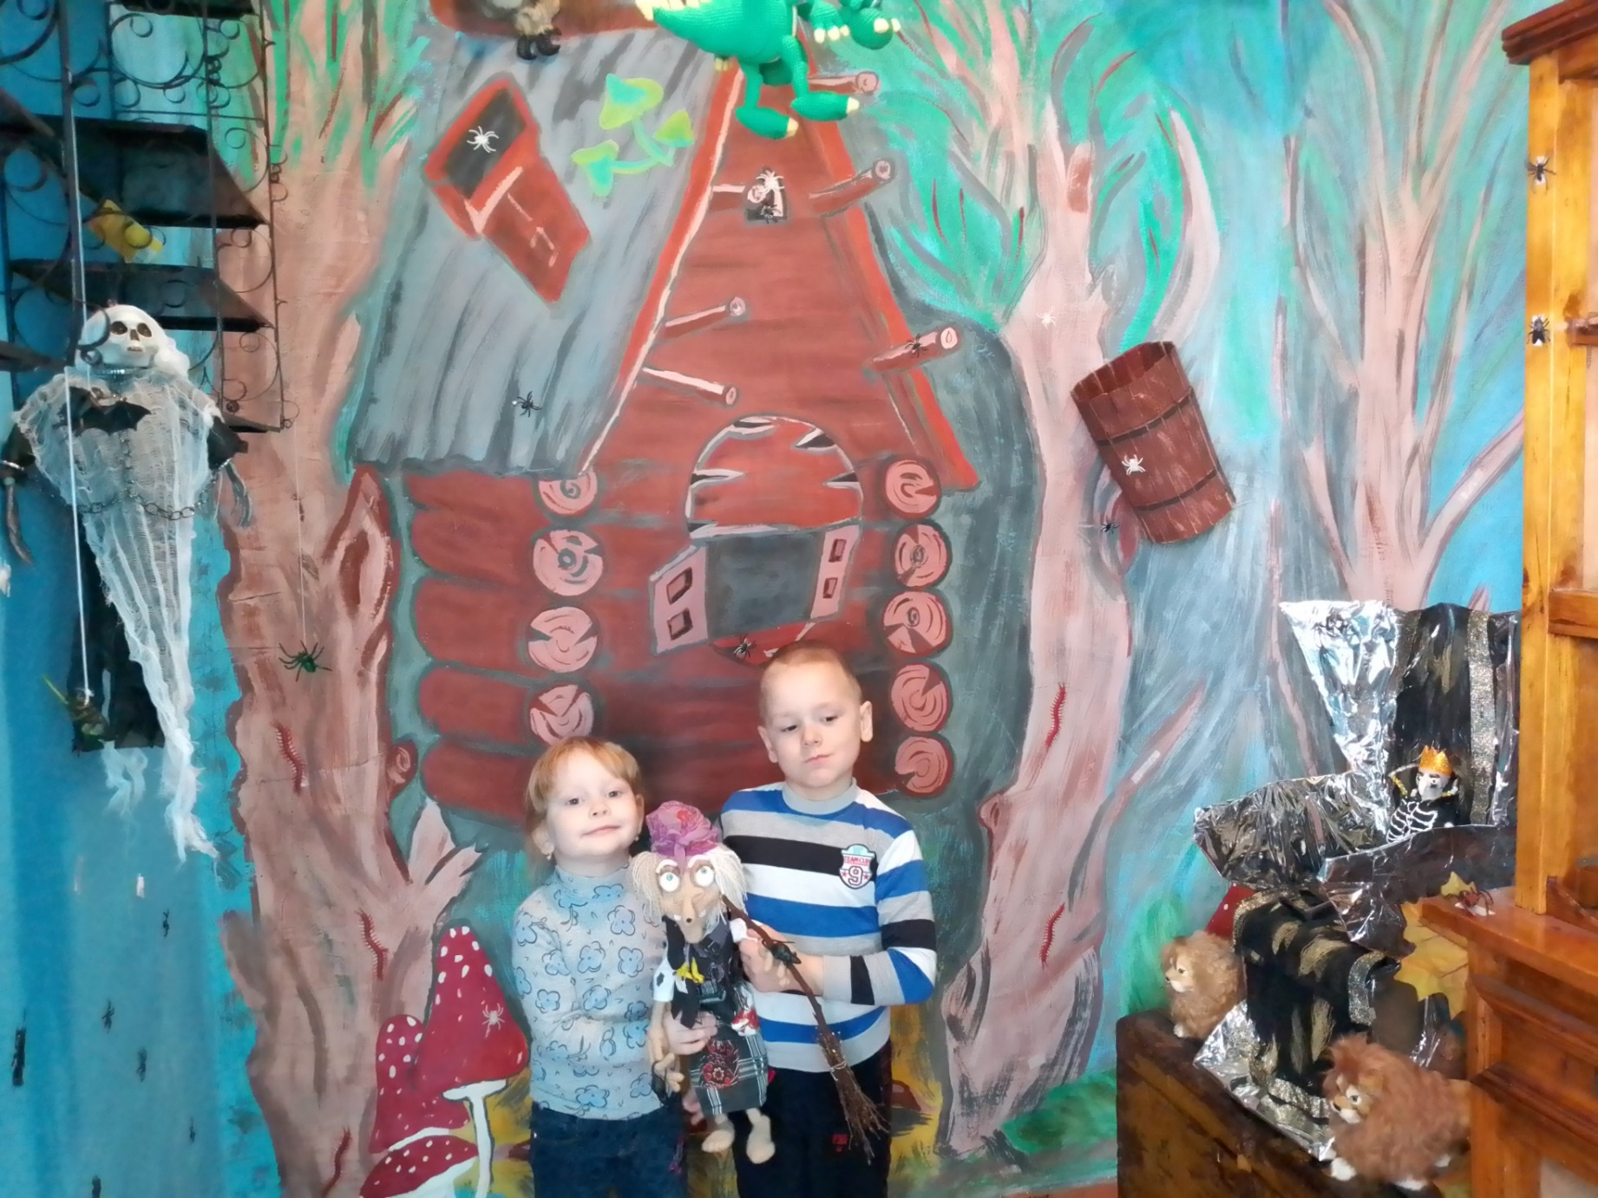
Литературная викторина
«В гости к русской сказке»

Slide 4
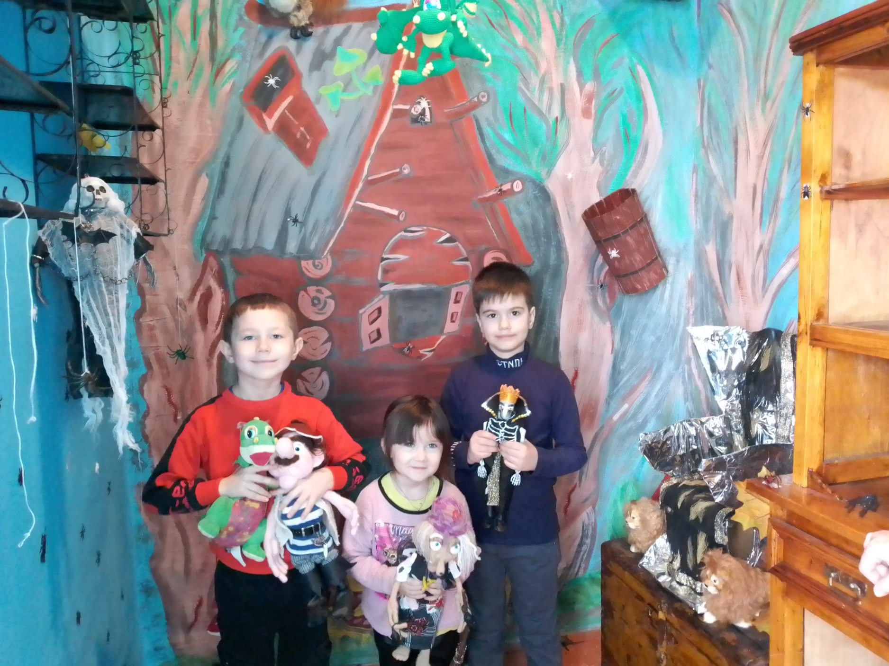
«Хит-парад литературных героев».

Slide 5
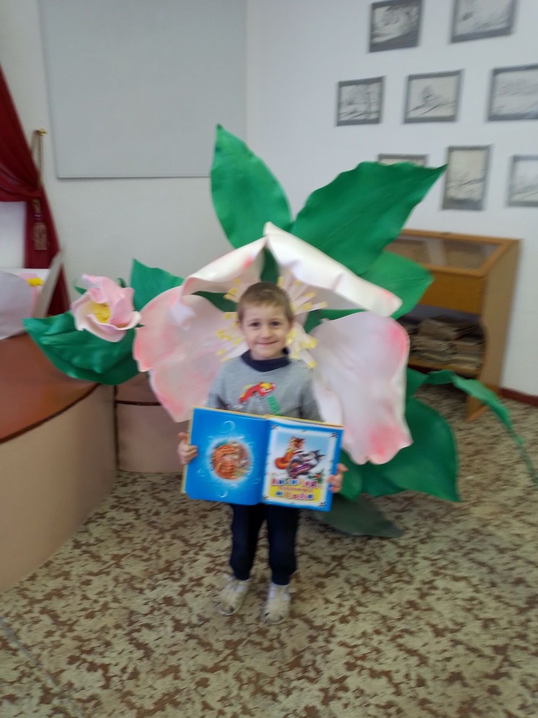
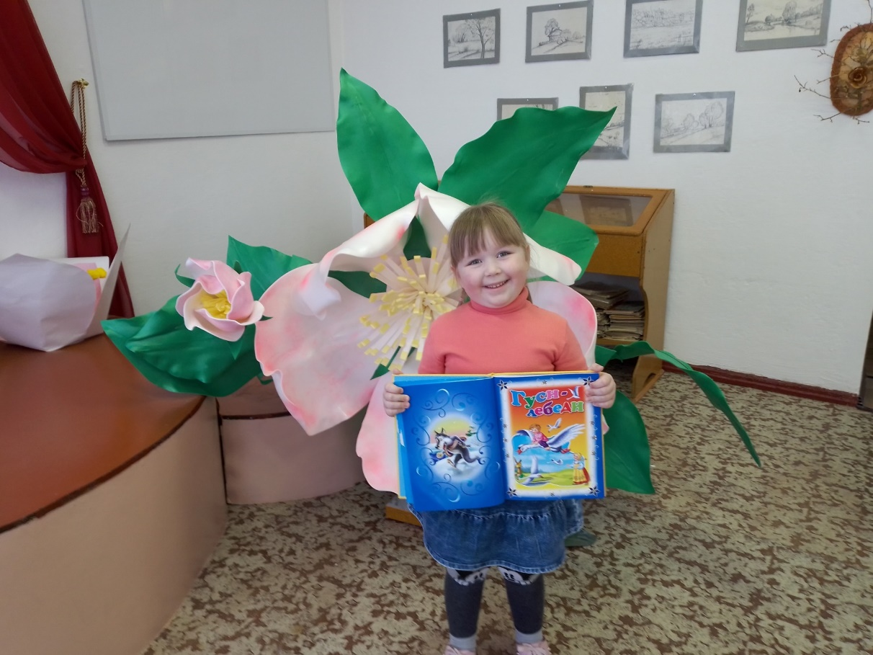
Книжное кафе «А у сказки тихий голосок»

Slide 6
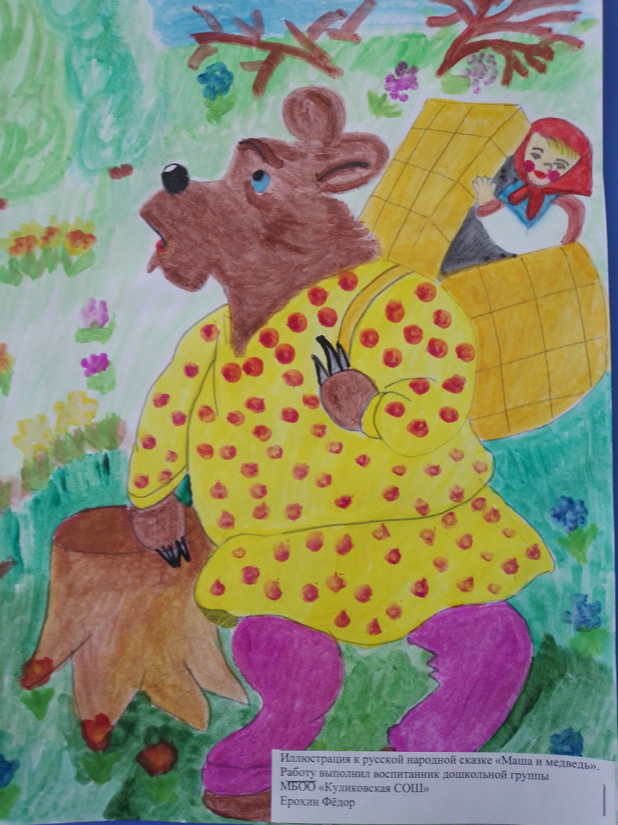
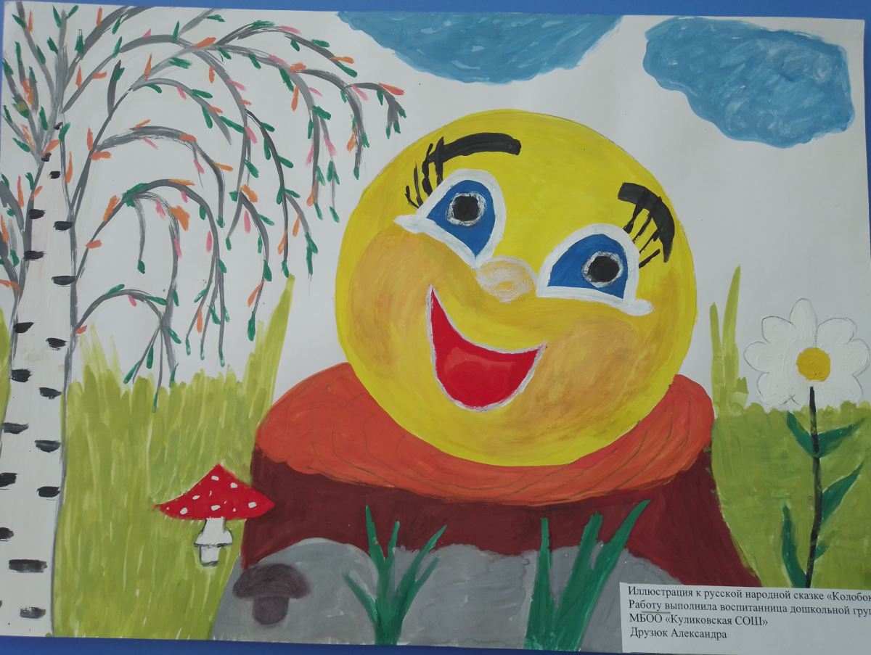
Библиотечная мастерская
«Волшебная кисть»

Slide 7
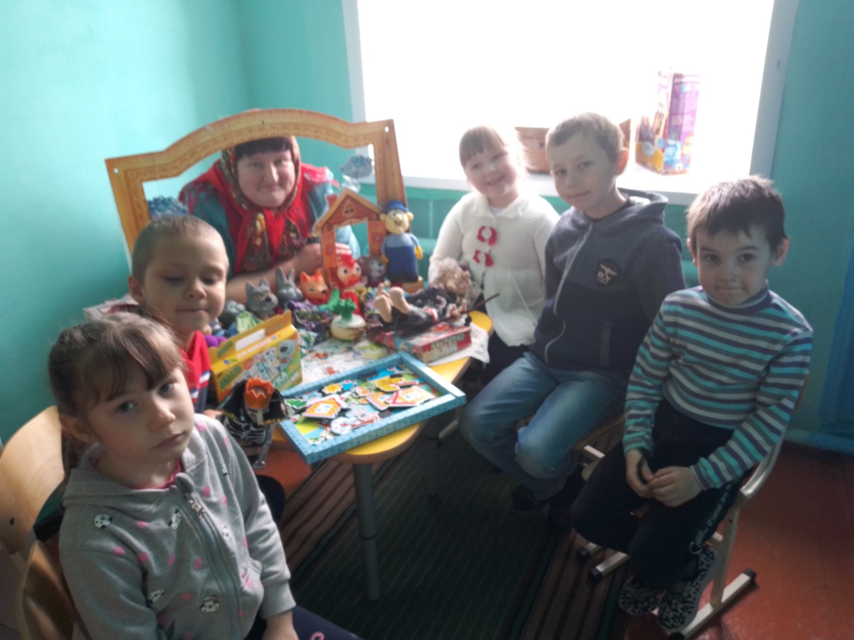
Сказочная гостиная
«В гостях у бабушки Сказительницы»

Slide 8
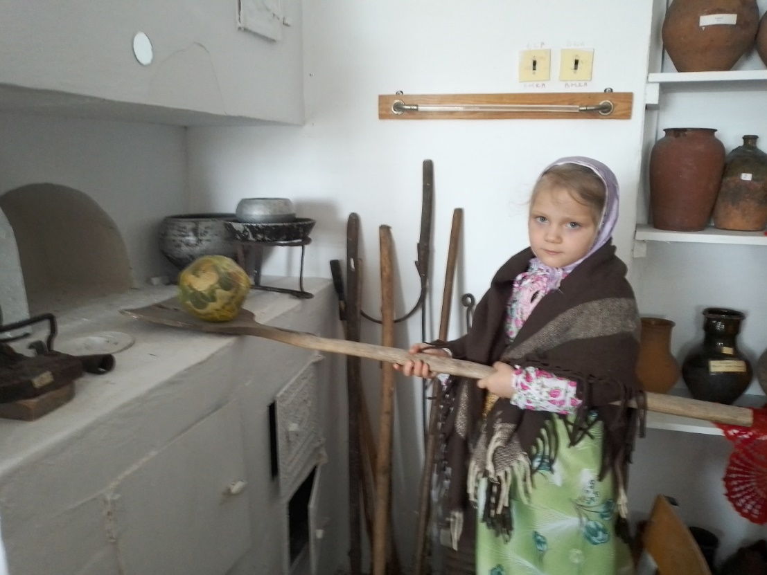
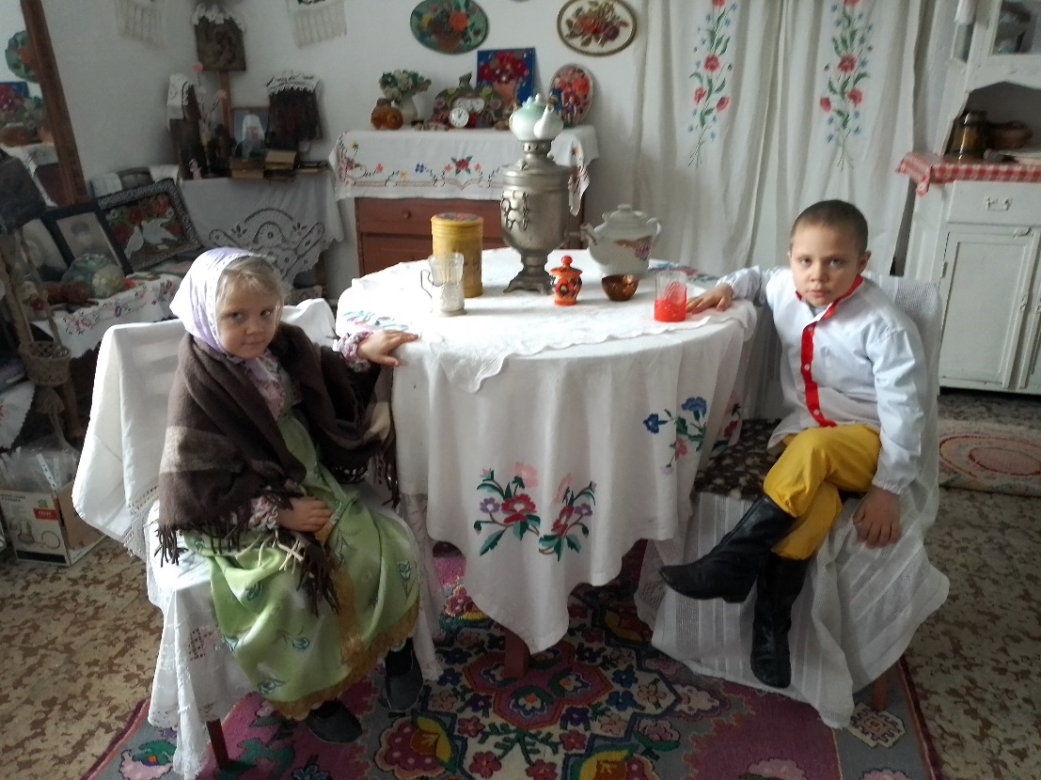
Литературный музей
«Быт русской избы в сказке «Колобок»

Slide 9
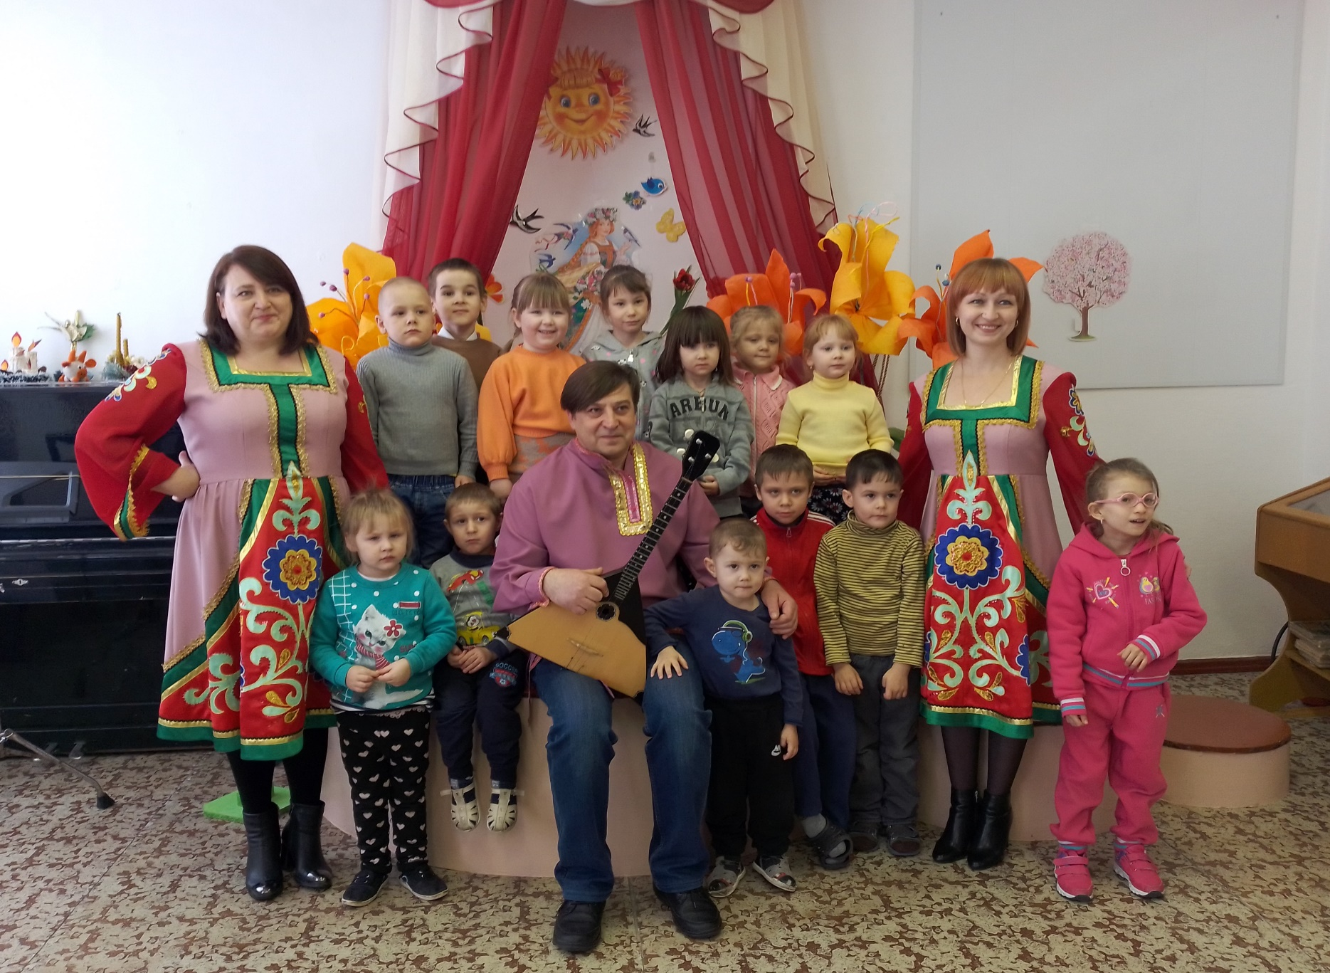
Литературное караоке
«Мелодии любимых сказок»

Slide 10
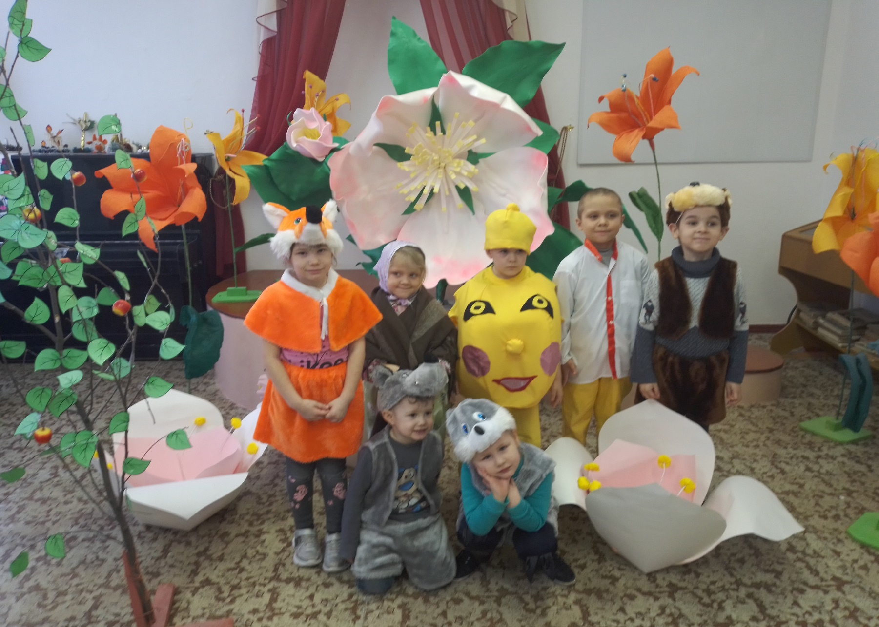
Театральные постановки и представления
Сказка «Колобок»

Slide 11
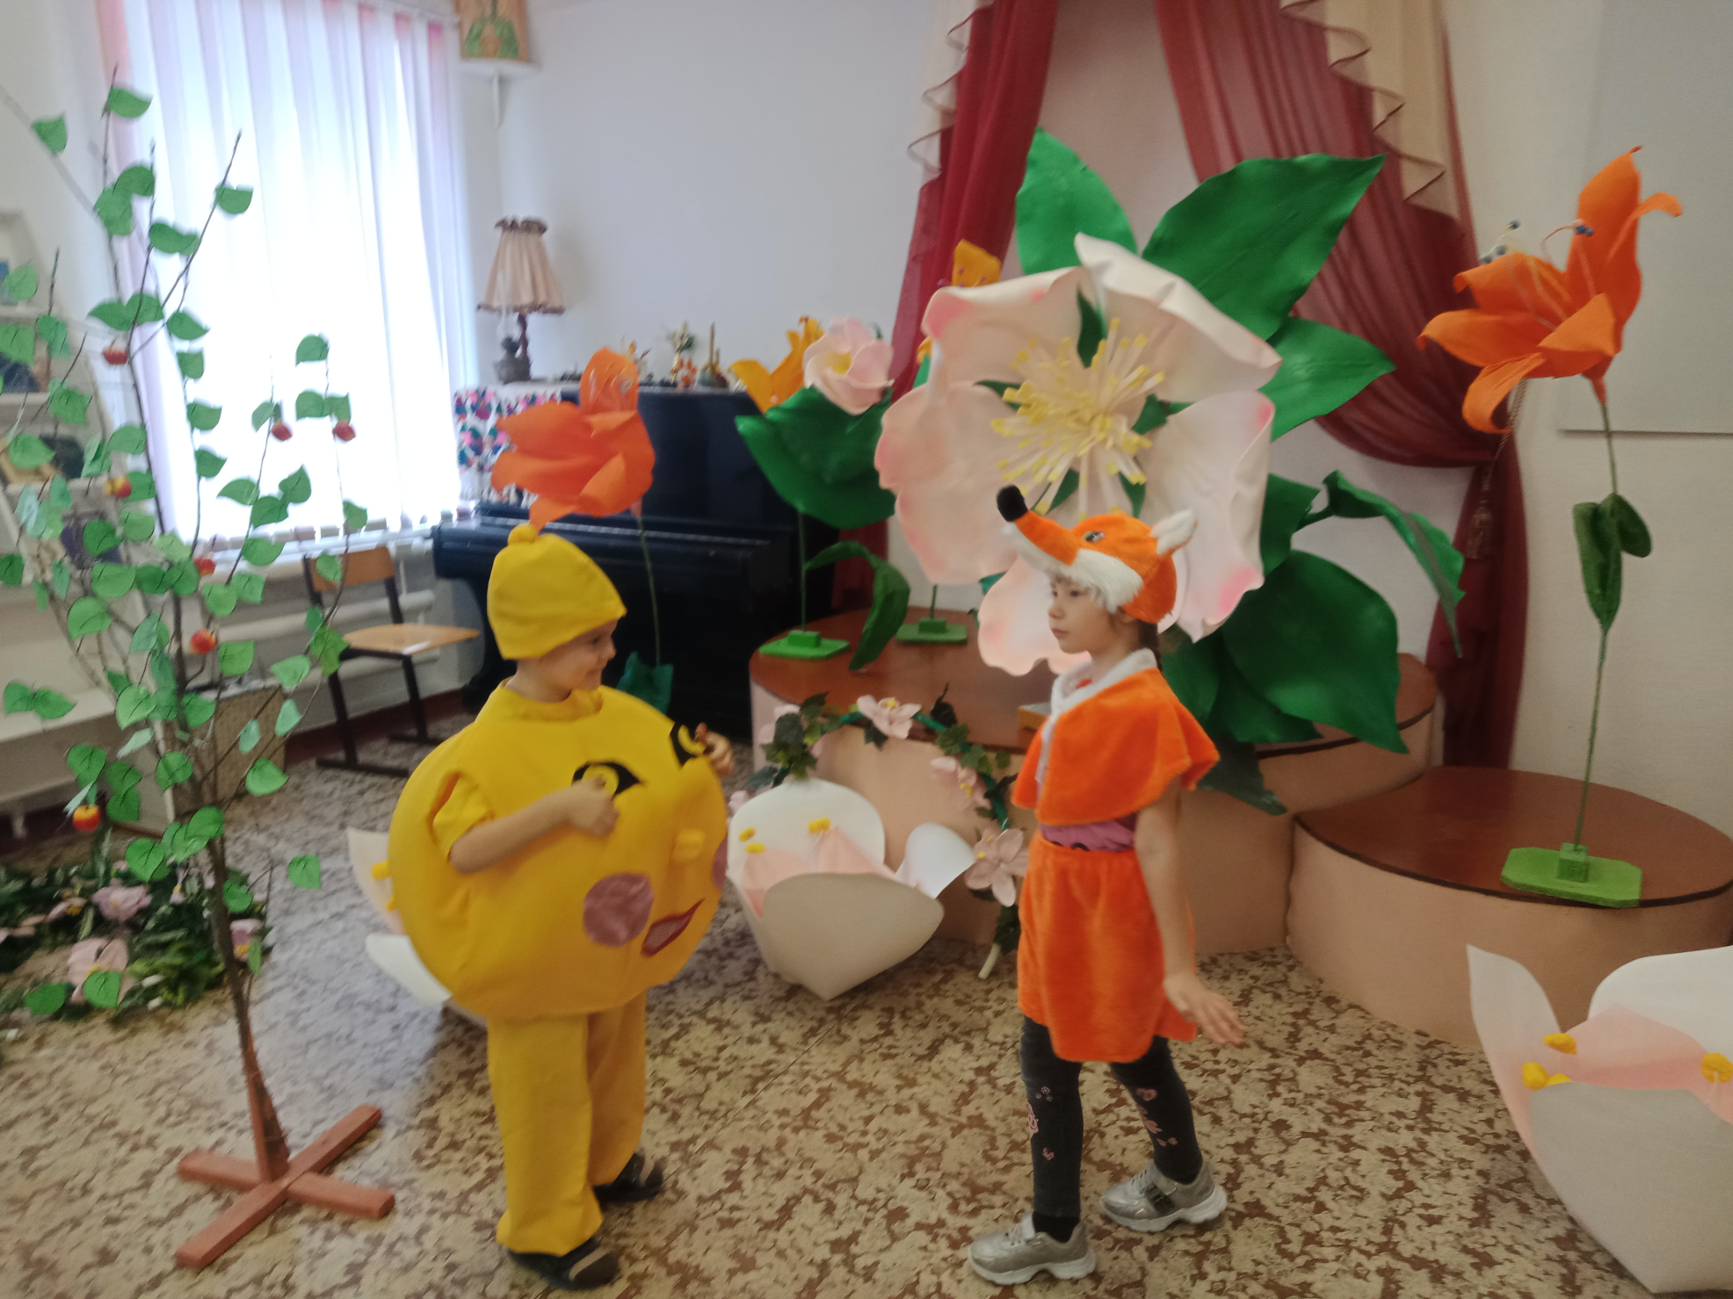

Slide 12
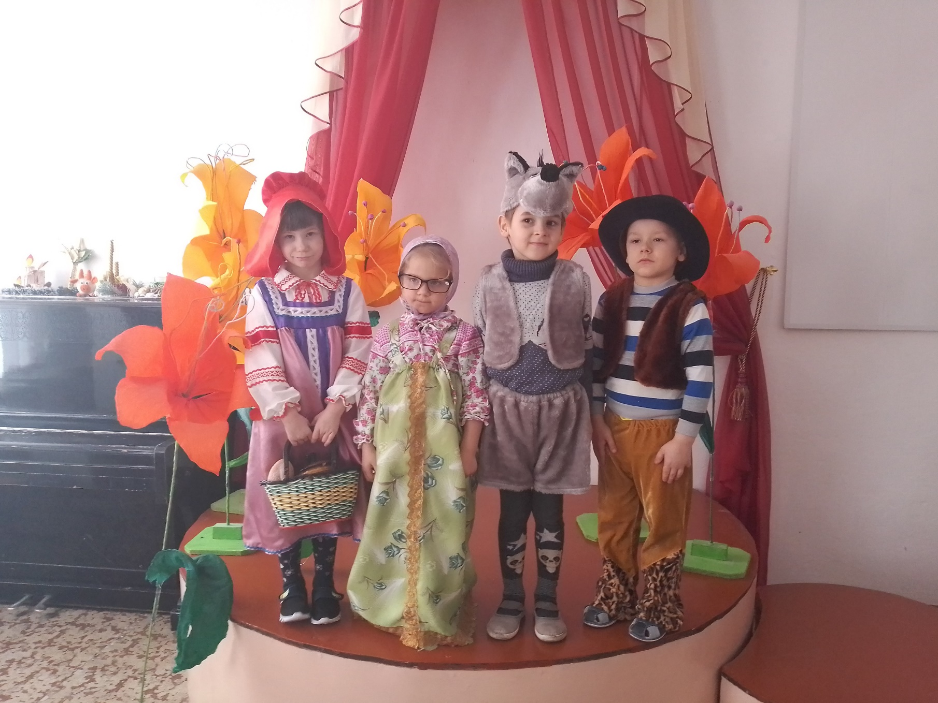
Инсценирование сказки «Красная шапочка»

Slide 13
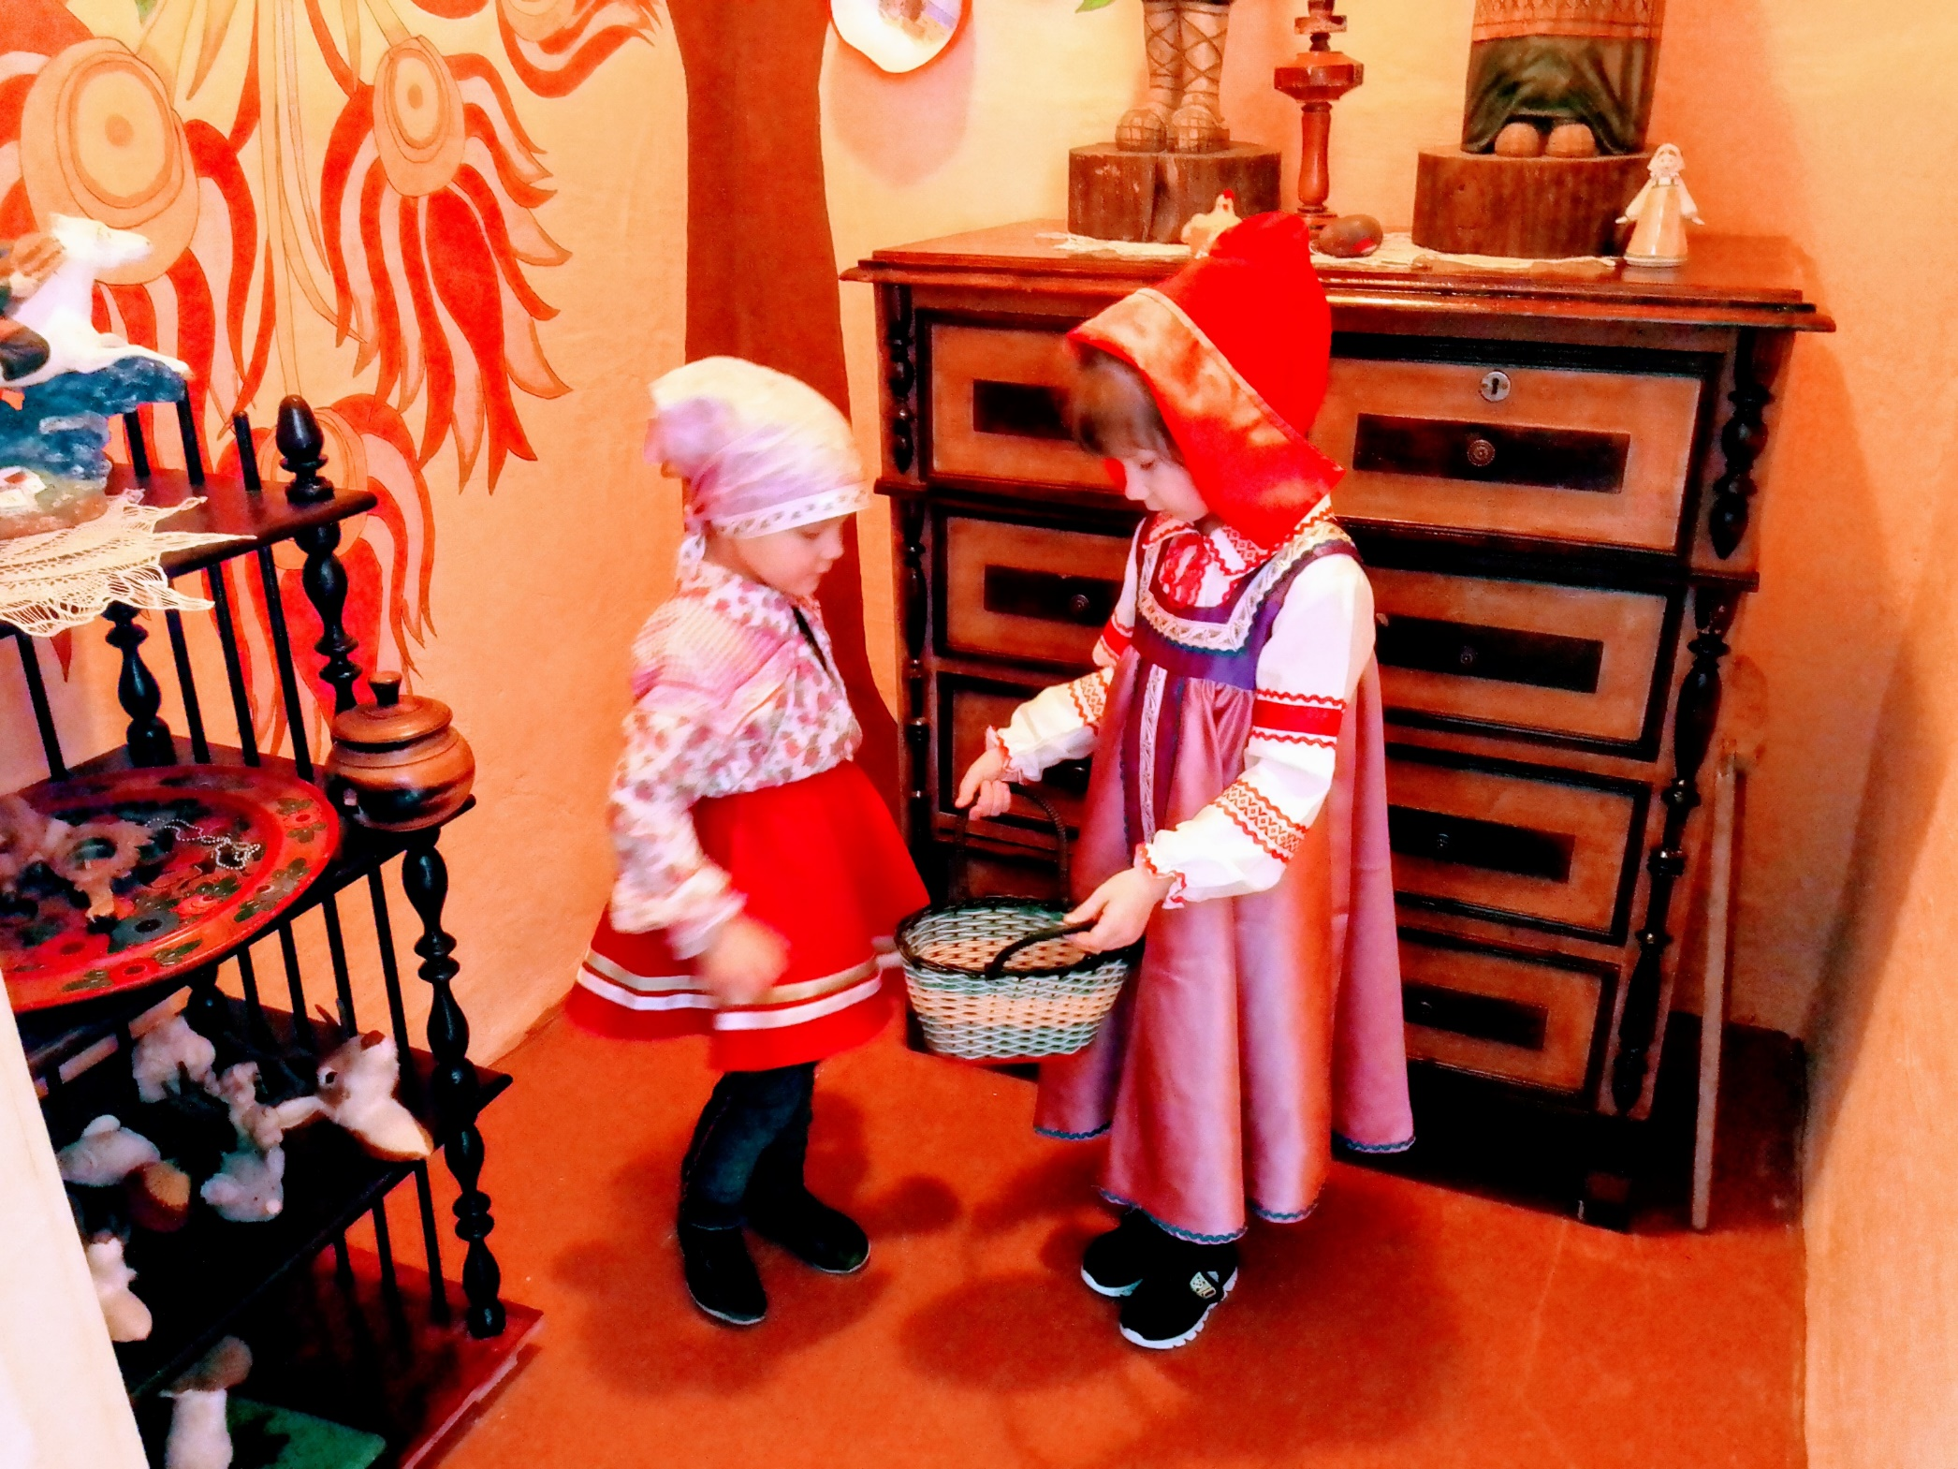

Slide 14
Выводы:
У детей повысился уровень знаний о сказках; умение узнавать сказки, определять её героев и отношения между ними; повысилась речевая активность. Сформировалось умение инсценировать эпизоды сказок.
Использование сказки способствовало совершенствованию звуковой стороны речи в сфере произношения, восприятия и выразительности; творческому развитию детей, эмоциональной отзывчивости; расширению словарного запаса.
Особую роль нужно отводить просвещению родителей, консультациям по использованию в воспитании сказок, разъяснить им большую значимость семейного чтения. В дальнейшем эта работа повлияет на то, что дети будут стремиться к сочинению собственных сказок, а их словесное творчество поможет углубленному восприятию литературных произведений. Чтение сказок может стать доброй семейной традицией, создает теплую, задушевную атмосферу в доме.
Работа над проектом подтверждает, что систематическое привлечение сказки в педагогический процесс может быть важнейшим источником и резервом успешного развития дошкольника.

Slide 15
Спасибо за внимание!

